Slide 1
1.2玻尔的量子理论
一、 原子核的结构模型及其与经典理论的矛盾
1.原子核的“奶酪”模型
1903年J.J.汤姆孙提出：原子中的正电荷和原子的质量均匀地分布在半径为10⁻¹⁰m的球体范围内，而原子中的电子浸于此球中。
缺点：
  不能解释氢原子光谱存在的谱线系；
  不能解释α粒子大角度散射。

Slide 2
1.2玻尔的量子理论
2、α粒子散射实验
大部分α粒子穿过金箔后只偏转很小的角度；但是在实验中竟然发现有少量α粒子的偏转角度大于90⁰，甚至约有几万分之一的粒子被向后散射了。
原子核
α粒子散射实验
说明：α粒子大角度散射否定 了汤姆孙的原子模型。

Slide 3
1.2玻尔的量子理论
3.卢瑟福的有核模型或“行星”模型
1911年，卢瑟福提出原子有核模型或称“行星”模型： 原子的中心有一个带正电的原子核，它几乎集中了原子的全部质量，电子围绕这个核旋转，核的大小与整个原子相比是很小的。
注：原子的有核模型可以α解释粒子的大角度散射问题。
4.经典理论对于原子结构解释所遇到的困难
原子向外辐射电磁波，随电子运动轨道的半径不断减小，辐射电磁波的频率将连续变化。
原子的核型结构是不稳定的，绕核旋转的电子最终将落到原子核上。

Slide 4
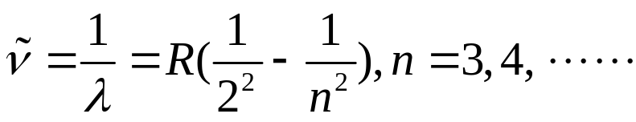
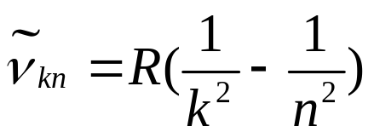
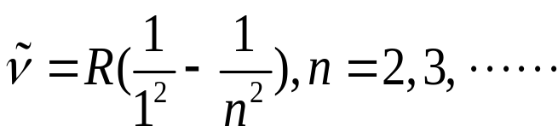
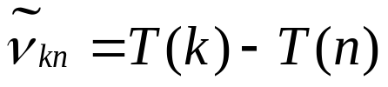
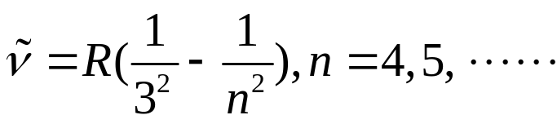
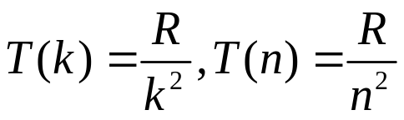
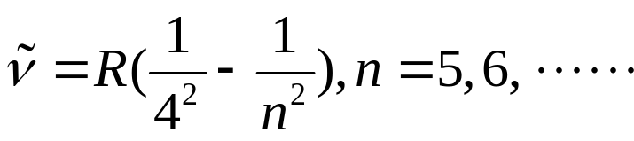

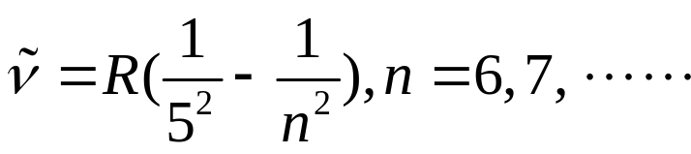
1.2玻尔的量子理论
二、氢原子光谱的规律
左面五个公式总结为：
巴耳末系
莱曼系
即
帕邢系
其中
布拉开系
普丰德系
是里德伯常数

Slide 5






1.2玻尔的量子理论
三、玻尔的氢原子理论
1.玻尔理论的三个假设：
a.原子存在一系列不连续的稳定状态，即定态，处于这些定态中的电子虽作相应的轨道运动，但不辐射能量；
b.作定态轨道运动的电子的角动量L的数值只能等于 的整数倍，即
这成为角动量量子化条件。
c.当原子从高能量的定态跃迁到低能量的定态，即电子从高能量 的轨道跃迁到低能量 的轨道上时，要发射能量为 的光子

Slide 6
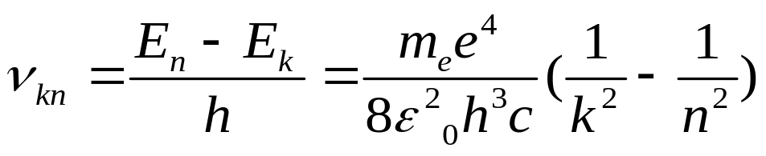
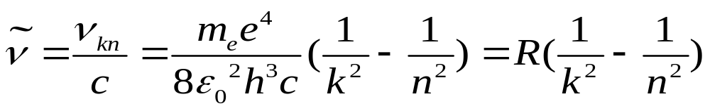
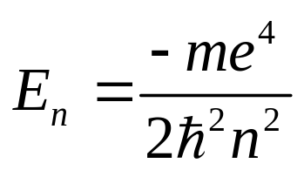
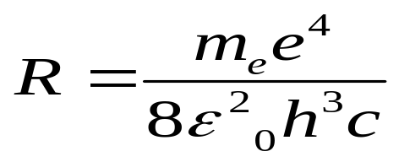
1.2玻尔的量子理论
根据玻尔理论对于原子发光的论述，所发出的光子的频率与能级间隔有关：
对应的波数为：
其中
由上式求出里德伯常数与实验符合得很好。这表示玻尔的量子理论在解释氢原子光谱规律性方面是十分成功的。

Slide 7
1.2玻尔的量子理论
2.氢原子的光谱线
入射光线
E_{n}=E₁/n²
5
E₅=E₁/25
布拉开系
4
E₄=E₁/16
帕邢系
E₃=E₁/9=-1.51eV
3
巴耳末系
2
E₂=E₁/4=-3.39eV
莱曼系
1
E₁=-13.6eV

Slide 8
1.2玻尔的量子理论
3 、玻尔氢原子理论的成就
成功地解释了原子的稳定性、大小及氢原子光谱的规律性。
从理论上计算了里德伯常量；解决了近30年之久的巴耳末公式之迷，打开了人们认识原子结构的大门，而且玻尔提出的一些概念，如能量量子化、量子跃迁及频率条件等，至今仍然是正确的。
能对类氢原子的光谱给予说明。

Slide 9
1.2玻尔的量子理论
4、玻尔理论的困难
不能解释多电子原子的光谱；
只能给出光谱线的频率，不能解释谱线的强度和宽度；
不能处理非束缚态的问题（例如散射态）；
不能解释量子化的条件从何而来，它仍保留经典力学中的轨道概念，把经典力学规律强加于微观粒子，属唯象理论。

